Slide 1
REVISTA DIGITAL ESCOLAR
CEIP PALENQUE

Slide 2
PUNTO DE PARTIDA
Según análisis de los indicadores homologados:
NECESIDAD DE MEJORAR LA COMPETENCIA LINGÜÍSTICA.
Según propuesta de mejora:
USAR Y MANTENER LA PÁGINA WEB DEL COLEGIO PARA QUE SEA VISITADA POR TODA LA COMUNIDAD ESCOLAR

Slide 3
RESULTADO
Elaborar una revista digital del centro donde la comunidad educativa tuviera una ventana abierta al mundo para exponer sus creaciones escritas tanto funcionales, como artísticas.

Slide 4
OBJETIVOS
Poner en práctica estrategias donde se mejore la escritura funcional y creativa dándole un enfoque comunicativo, global e integrador.
Mantener y dinamizar la página web del centro para que sirva de herramienta de comunicación y encuentro con la comunidad educativa y el resto del mundo.

Slide 5
REPERCUSIÓN EN EL CENTRO
Se espera una mejora en el alumnado de Educación Primaria que globalmente alcanza un dominio alto en la competencia lingüística empleando una metodología activa y participativa y con un producto final concreto y expuesto a la comunidad educativa.

Slide 6
ACTUACIONES
Reunión en gran grupo.
Reunión y trabajo en pequeños grupos
Trabajo individual
Exposición de trabajos
Coordinación área técnica. Dificultades.

Slide 7
ELECCIONES PARA ELEGIR TÍTULO DE LA REVISTA
CELEBRACIÓN DE LA CONSTITUCIÓN ESPAÑOLA.
ELECCIONES, PRIMERO POR CLASE, POR CICLO Y FINALMENTE TODO EL COLEGIO.

Slide 8
PAPELETA DE VOTO
ACTA FINAL.

Slide 9
VOTACIONES

Slide 10
TÍTULO GANADOR
PALENQUE Y MÁS ALLÁ

Slide 11
SECCIONES DE LA REVISTA
SUMARIO
SALUDA DIRECTOR
INTRODUCCIÓN
PLANES Y PROYECTOS
CUADERNO VIAJERO
NOTICIAS
ENGLISH CORNER
LE COIN DE FRANÇAISE
RECOMENDACIONES BIBLIOTECA.
PASATIEMPOS
COMICS

Slide 12
FORMATO DIGITAL
TAMBIÉN SE TRABAJA LA ORALIDAD, se pueden insertar vídeos, grabaciones, presentaciones…
No sólo expresión escrita, sino también expresión oral.
Mayor trabajo de la competencia lingüística

Slide 13
EVALUACIÓN
Participación de los componentes del grupo de trabajo.
Participación y colaboración de otros sectores de la comunidad educativa.
Participación del alumnado en el proceso de creación de la revista.
Mejora en la producción escrita del alumnado reflejada en la cantidad y en la calidad de las producciones y trabajos finales.
Asistencia a las sesiones de grupo de trabajo.
Cohesión del grupo en las actividades de tipo colaborativo.
Afianzamiento del buen ambiente de trabajo.

Slide 14
EN CONCLUSIÓN…
Elaborar una revista digital del centro donde la comunidad educativa tuviera una ventana abierta al mundo para exponer sus creaciones tanto funcionales, como artísticas.
La podrán disfrutar en breve en…

Slide 15
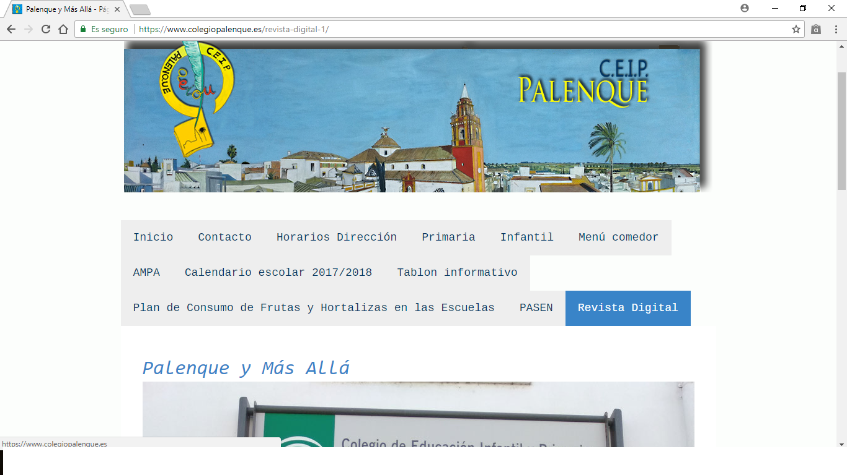
https://www.colegiopalenque.es

